Slide 1




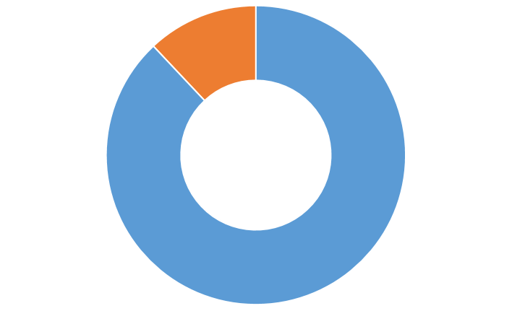
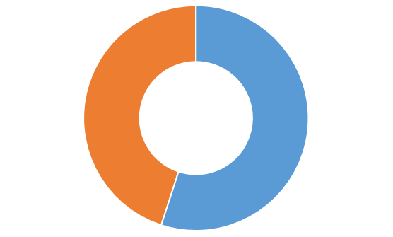
LLAMADAS DE COBRANZA
Y RECORDATORIO
12%
PIDIERON MAS INFORMACION
NO
ATENDIDAS
45%
CARACTERISTICAS | SEMANA
LLAMADAS REALIZADAS SEMANA | 2900
LLAMADAS ATENDIDAS | 2700
LLAMADAS NO ATENDIDAS | 200
PERSONAS QUE PIDIERON MAS INFORMACION | 1300
SI PIDIERON
MAS INFORMACION
LLAMADAS ATENDIDAS
NO PIDIERON MAS INFORMACION
88%
55%
LLAMADAS TOTALES EN LA SEMANA: 2900

